Slide 1
专题一 科学观与科学方法论（下）
——科学方法论概述
一、何谓科学问题？如何进行科研选题？
二、数学与系统思维方法主要有哪些？如何应用？
三、如何理解创新思维？灵感是如何产生的？
四、如何把握并应用辩证思维方法？

Slide 2

本讲要点
把科学视为一种实践性活动，以科学实践的活动观考察科学研究。
把握数学方法和系统思维的特征、运用的情境和条件，培养科学抽象、建模、定量与定性结合的、有系统化特征的思维习惯。
把握创新思维的特性，形成在科学研究中的创新情境，从而触发创新思维的产生。
把握辩证思维对于科学研究的意义。

Slide 3
序 言：有无马克思主义科学方法论？
科学研究本身看上去是中性的，这是毫无疑问的。否则无法理解生活在不同世界特别是资本主义世界中的科学家为什么有如此多的发现 。
马克思主义应该不是孤家寡人，不是把所有非马克思主义视为敌人的思想方法，而是科学地对待其他思想的方法，应该是要吸收已有的一切人类优秀思想方法的主义。
以马克思主义的立场、观点和思维方法与具体科学实践相结合，可以形成一种区别于中性科学方法的方法论思想。比如，在创新思维中强调了两极性的思维，就是合乎辩证思维的马克思主义的思想方法；而在实践中的科学家有时常常只注意其中一极。

Slide 4
序 言：何谓马克思主义科学方法论？
马克思主义科学方法论是以辩证唯物主义立场、观点为基础，吸取具体科学技术研究中的基本方法，并且对其进行概括和升华的方法论。
马克思主义的方法论的核心是辩证思维。恩格斯指出：对于现今的自然科学来说，辩证法恰好是最重要的思维形式。
马克思主义科学技术方法论的基本原则：是把辩证法贯彻到科学技术研究中，以对立统一、质量互变和否定之否定的辩证思想渗透到具体的科学研究中，把握具体科学研究的过程。
马克思主义科学方法论的理论要素是：分析与综合相互映照；归纳与演绎相互结合；从抽象到具体的辩证过程；历史与逻辑相互统一。
在整体论的视野下，把科学方法论放置在有科学与社会互动的情景中思考科学方法论的研究，把科学方法论视为科学研究活动的动态方法论，而不是静态方法论。

Slide 5
一、何谓科学问题？如何进行科研选题？
（一）何谓科学问题？
（二）如何进行科研选题？

Slide 6
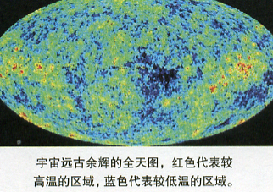
（一）何谓科学问题？
1．科学研究从问题开始（地位）
2．科学问题的含义
3．科学问题的来源

Slide 7
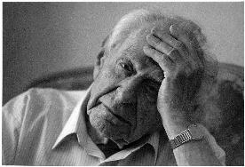
1．科学研究从问题开始
理论依据：
总体看，旧理论的终点， 新理论的起点。
具体过程看，问题的框 架，问题驱动和引导研究。
科学研究始于问题
波 普

Slide 8
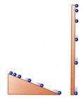
2．科学问题的含义
一定时代的科学认识主体，在当时的知识背景下，提出的关于科学认识和实践中需要解决而又未解决的矛盾，它包含着一定的求解目标和应答域，而尚无确定的答案。

Slide 9
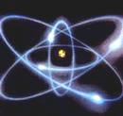
2．科学问题的含义
—一定历史时代的产物。
—与科学认识主体的“欲求”
以及智能状况相联系。
—科学问题是有结构的。

Slide 10
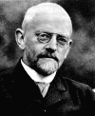
2．科学问题的含义
一定历史时代的产物。
“以整个时代的科学
技术发展水平来衡量”
时代背景还决定着
科学问题的内涵深度和
解决途径。
提出著名的23个数学问题，影响了20世纪数学发展
希尔波特

Slide 11

2．科学问题的含义
与科学认识主体“欲求”及智能状况相联系。
“自然界本身不存在问题”、
“需要研究者去认识、提出”
科学需要更多仰望天空的人

Slide 12

2．科学问题的含义
科学问题是有结构的。
问题的指向
研究的目标
求解的应答域
学会独辟蹊径
为什么找不到呢？
丁肇中

Slide 13
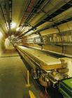
3．科学问题的来源
“来源于科学实践和生产实践”
由科学理论和科学实践的矛盾能产生
由科学理论体系自身的内在矛盾产生
由科学理论之间的矛盾产生
经验事实累积到一定时候产生
社会需求

Slide 14
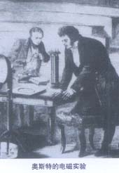
（二）如何进行科研选题？
“形成、选择和确定所要研究和解决的 课题”。
1、选题的意义
2、选题的步骤
3、选题的基本原则

Slide 15
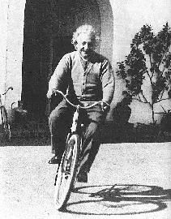
1、选题的意义
“提出一个问题往往比解决一个问题更重要。因为解决一个问题也许仅是一个数学上的或实验上的技能而已，而提出新的问题、新的可能性、从新的角度去看旧的问题，却需要创造性的想象力，而且标志着科学的真正的进步。”
——爱因斯坦

Slide 16
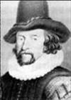
1、选题的意义
如果你从肯定开始，必将以问题告终；如果从问题开始，则将以肯定结束。
培 根

Slide 17

2、科研选题的步骤
文献调研和实际考察；
提出选题；
初步论证；
评议和确定课题。

Slide 18
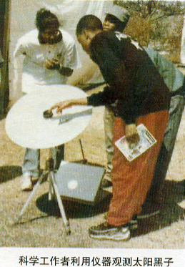
2、科研选题的步骤
文献调研和实际考察
文献调研
准、新、全
实际考察
要知道：都有谁在说话，说了些什么话。

Slide 19
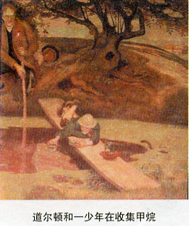
2、科研选题的步骤
提出选题
文献综述；
研究意义；
研究的核心问题；
预期目标；
研究路线（方法）；
研究步骤

Slide 20
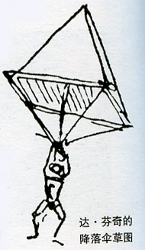
2、科研选题的步骤
初步论证
立题依据
-合理性分析
实施条件
-可行性分析
预期效果
-可用性分析

Slide 21
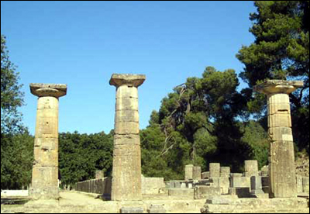
2、科研选题的步骤
评议和确定课题
综合评价
多轮、匿名
有限资源的合理分配
特尔斐古都

Slide 22
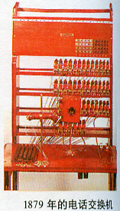
3、科研选题的基本原则
需要性原则
创造性原则
科学性原则
可行性原则

Slide 23
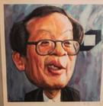
3、科研选题的基本原则
需要性原则
科研选题必须满足社会需要和科学自身发展的需要。
基础研究：
只有第一，没有第二；
应用开发研究：
在国际市场上竞争
当代毕升：结束了印刷技术的“铅与火”统治
王 选

Slide 24
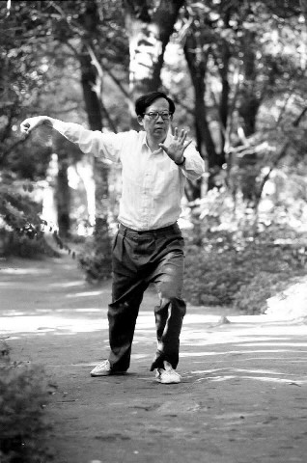
“评价科研项目首先要看项目的前景，即未来的价值。 … …方正今天的成功，说明着眼前景，着眼未来价值的选题原则的重要性。”
“无论基础研究还是开发研究，在选题时都要树立面向世界的观念，超前的观念。在基础研究中只有第一，没有第二；在应用开发研究中不能在国际市场上竞争，最终也要失去国内市场。对过去经常讲的‘填补国内空白’ 也应具体分析。”
——王 选
王选清晨在北京大学校园内打太极拳

Slide 25
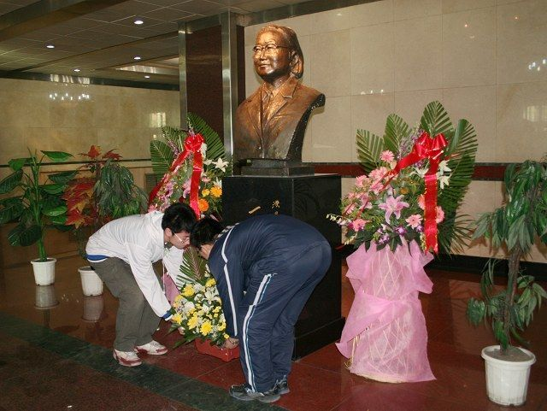
3、科研选题的基本原则
创造性原则
选出的课题应是前人未曾提出或没有解决的问题。
吃别人嚼过的馍没味道
洪晶先生

Slide 26
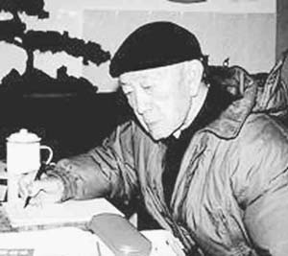
选题时，不追求别人都认为高深的理论，也不热衷于占领热门的前沿阵地，只关注自己感兴趣的问题。只要我觉得确是科学上没有解决的问题，我又刚好对他有点想法，我就去做它。
求新
有了新的想法，往往可以把一个当时似乎价值不大的方向变得充满生机，把不是热门的领域，变成热门。在科研中只有发挥自己的长处，勇于标新立异，才能取胜。
黄 昆

Slide 27
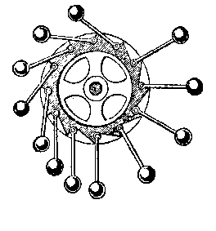


3、科研选题的基本原则
求真
科学性原则
科研选题应以一定的科学理论或科学事实为依据，把课题置于当时的科学背景之下。
水变油，一个美丽的科学童话
理论背景
事实基础

Slide 28
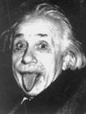
3、科研选题的基本原则
可行性原则
所选择的课题要与自己的主客观条件相适应，即根据自己已经具备的或经过努力可以具备的条件进行选择。
敢想，还要脚踏实地

Slide 29
二、数学与系统思维方法主要有哪些？如何应用？
（一）数学方法及其应用
（二）系统方法及其应用
（三）复杂性思维及其方法

Slide 30
（一）数学方法及其应用
恩格斯：“数学：辩证的辅助工具和表达方式。”
数学方法是所有成熟的数理科学的基本研究方法之一。
数学方法是一种关注事物的形式和抽象结构的思维和科学方法，它抽象地表达事物的空间关系与数量关系。
数学方法注重抽象、模型化，是我们可以把自然研究对象高度抽象、转化为人工模型，抽象其中因果关系的基本方法。
数学方法包括多种形式，如数学方程方法、数理统计方法、数学建模方法、数学实验方法，等等。

Slide 31


1、数学方程方法
方程是一种把事物的关键关系抽象出来，建立某种关于事物的数学模型的方法；
例如，洛特卡-魏尔特拉方程，抽象地描述了捕食者与被捕食者的关系，让人们理解了在一定条件下，特定生态系统的运行。
y 是捕食者（如狼）的数量；
x 是被捕食者（如兔子）的数量；
dy/dt 与 dx/dt 表示上述两族群相互对抗的时间之变化；
t 表示时间；
α, β, γ 与 δ 表示与两物种互动有关的系数，皆为正实数。

Slide 32
2、数学建模方法
模型是科学抽象的一种；模型是科学家考察和介入自然事物的中介与桥梁；
数学在建模方面具有重要作用，数学模型比实物模型更能够反映事物内在属性的抽象关系。
——确定性数学模型
——随机性数学模型
——突变性数学模型
——模糊性数学模型

Slide 33
3、数理统计方法
统计方法是人类对事物总体数量、类型及其关系的认识方法。
统计方法在统计资料的基础上来研究如何搜集、整理和分析统计资料的方法。
数学统计方法对于认识事物总体状况、分布状态及其相互关系有重要意义。

Slide 34
4、数学实验方法
数学实验是把计算机技术和数学方法结合起来，在计算机上以数学方法设计实现的理想实验。
数学实验方法有助于人类更加精确和在整体上认识事物内部要素和事物之间的理想关系。
数学实验方法丰富了实验的概念，扩展了实验的内容，是一种理想化的数学实践。

Slide 35
（二）系统方法及其应用
系统方法是指20世纪40-90年代出现的系统科学所采用的一系列方法的总和，这些方法对于从横断方面抽象认识对象的物质结构、能量流动和信息传递有重要的作用。
系统思维是把事物视为系统来处理的思维方法。系统思维是一种整体性和关联性很强的思维方法。

Slide 36
1、系统分析与综合方法
1.系统分析：把系统进行分解，对其要素进行分析，找出解决问题的可行方案的思维与思考方法。
2.系统综合：把研究、创造和发明对象看作是系统综合整体，并对这一系统综合整体及其要素、层次、结构、功能、联系方式、发展趋势等等进行辩证综合地考察，以取得创造性成果的一种思维方法。
系统综合是与系统分析相反的逆向思维方法。系统综合强调从系统整体出发，综合和分析同步进行，以综合统摄分析；强调从部分与整体的相互依赖、相互结合、相互制约的关系中揭示系统的特征和规律。

Slide 37
2、软系统方法论
软系统方法论（SSM，Soft Systems Methodology）英国学者切克兰德（Peter Checkland）在80年代创立的。
软系统分析，主要运用于问题不够明确、任务范围无法完全确定的情境。
软系统方法论认为，软问题是指在现实世界中的人类活动所表现出来的有关的不能精确定义无法精确说明的问题。
软系统方法论采取现实与模型对应的方式直到较为满意地解决问题为止。
——切克兰德：《系统论的思想与实践》，华夏出版社1990

Slide 38
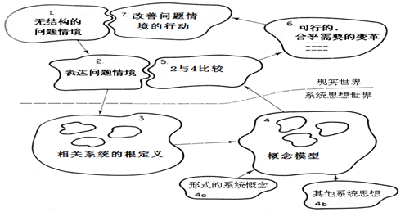
软系统方法论——“七步驟模型”

Slide 39
3、反馈与控制方法
1.反馈与反馈方法
—— 反馈本为控制论的基本概念，指将系统的输出返回到输入端并以某种方式改变输入，进而影响系统功能的过程。反馈可分为负反馈和正反馈。
——反馈方法是指运用反馈概念去分析和处理问题的方法，是一种以结果反过来影响进一步产生事物或原因的思考方法。
2.控制与控制方法
——控制是指对事物起因、发展及结果的全过程的一种把握，是能预测和了解并决定事物的结果。
——控制方法有多种具体形态。控制方法的核心是一种在系统视野中如何处理好控制主体与控制客体的辩证关系。运用控制方法对复杂对象进行研究时，是对其控制流程加以综合性的考察，是以事物的系统要素、结构和功能关系的立场观察事物。

Slide 40
4、信息方法
信息方法是运用信息的观点，把系统的运动过程看作信息传递和信息转换的过程，通过对信息流程的分析和处理，获得对某一复杂系统运动过程的规律性认识的一种研究方法。
信息方法的优点是不割断系统的联系，通过流经系统结构的信息考察系统的结构和功能，以及变化发展，用联系的、全面的、功能化的观点去综合分析系统运动过程。

Slide 41
（三）复杂性思维及其方法
1、复杂性思维
2、复杂性科学方法

Slide 42
1、复杂性思维
复杂性思维是20世纪90年代以后伴随复杂性科学兴起而与简单性思维相对的思维方式。
复杂性思维把事物本身的复杂性特征凸显出来，让人们更加认识到事物发展的复杂性状态和性质，考虑问题的多样性。
复杂性思维在更高的层次上体现了当代马克思主义的辩证思维，在科学上以多样性、相关性和整体性为主要特征。

Slide 43
2、复杂性科学方法
在借鉴传统科学的方法基础上，以辩证法为理论取向的一套方法，复杂性方法是一种综合的方法，侧重把定性判断与定量计算、微观分析与宏观分析、还原论与整体论、科学推理与哲学思考结合起来。
复杂性方法着重从如下特性考察事物：
——自组织性：强调事物的自组织演化特性，在对研究对象进行认识与控制时，注意事物的自我发展演化的特性，不过分和直接干预对象的演化。
——多样性：注意从多个侧面认识和把握对象；注意对象的多样性关系；注意事物多样性联系。
——融贯性：把对事物的历史考察和逻辑认知统一起来，把多样性与统一性联系起来，把整体与部分统一起来，进行连贯、系统的认识。
——整体性：首先把事物作为整体考察，力图超越还原论，从事物的整体出发，认识事物的存在、演化的复杂规律与特性。
复杂性方法也是集多学科或跨学科的多维融贯的方法。

Slide 44
三、如何理解创新思维？灵感是如何产生的？
引 言
（一）思维的收敛性与发散性
（二）思维的逻辑性与非逻辑性
（三）直觉与顿悟思维
（四）移植、交叉与跨学科研究方法

Slide 45
引 言
科学研究需要创新，创新是科学研究的不竭动力和灵魂。要创新，必须有创新思维和方法。科学研究上的创新思维，就是思维要素的辩证组合与重新配置。
科学研究的创新除了表现为运用规范性的辩证思维形式之外，还体现为收敛性与发散性、逻辑性与非逻辑性、抽象性和形象性的对立统一等辩证思维特征。在这些具有对立方向的特性之间保持张力是创造性思维的典型特征，也是创新思维方法的典型特征。

Slide 46
（一）思维的收敛性与发散性
（1）收敛思维特性
使思维始终集中于同一方向，使思维条理化、简明化、逻辑化、规律化，收敛思维特性又称“聚合思维”、“求同思维”或“集中思维”特性。
收敛性思维志在取得结果。
（2）发散思维特性
是指从一个目标出发，沿着各种不同的途径去思考，探求多种答案的思维特性，与收敛思维特性相对。又称“放射思维”、“求异思维”或“扩散思维”特性。发散思维特性是创造性思维最重要的特点之一。
（3）思维的收敛与发散
只发散，不收敛，劳而无功；只收敛，不发散，没有创造。只重视其中一个，便可能走向形而上学思维。若把两者有机结合起来，则具有辩证思维的特点。两者是对立的统一，具有互补性，不可偏废。需要在两者之间保持思维的张力，在收敛中注意发散，在发散中注意收敛。

Slide 47
（二）思维的逻辑性与非逻辑性
1、创造性思维的特性
2、创造性思维的逻辑性
3、创造性思维的非逻辑性

Slide 48
1、创造性思维的特性
创造是科学研究和技术发明最重要的特性之一。创造性思维不是在所有辩证思维和科学研究方法之外独立的一种思维形式或方法，是能够提出创见的思维，是在思维特征方面不刻板，组合各种思维、灵活调用思维的特性。
创造性思维的特点是思维方向的求异性、思维结构的灵活性、思维进程的飞跃性、思维效果的整体性、思维表达的新颖性等。
创造性思维特别注重逻辑思维与非逻辑思维的统一、抽象思维与形象思维的辩证统一。

Slide 49
2、创造性思维的逻辑性
创造性思维过程的逻辑性，是指其过程中包括演绎、类比推理、归纳等等。在逻辑思维方面，类比推理在科学发现与创造方面的作用很大。
类比推理是根据两类对象之间在某些方面的类似或同一，推断它们在其他方面也可能类似或同一的逻辑思维方法。类比推理是或然性推理。类比常常是科学技术研究从已知跨越到未知的桥梁。

Slide 50
3、创造性思维的非逻辑性
创造性的非逻辑的思维，是指不拘逻辑形式或没有逻辑形式的思维，其形式主要有：联想、想象、隐喻、灵感、直觉与顿悟等等。
在非逻辑思维方面，想象对于科学发现和技术发明的作用很大。直觉和顿悟在创造成果突现方面尤其突出。
想象，是对过去存储在大脑中的知识、经验、方法进行重新组合的思维活动，它可以把这种大脑中的知识、方法的暂时思维组合与现存研究对象通过某种形式关联起来，形成新的联想。爱因斯坦认为，想象力比知识更重要。想象常常触发“灵感”，做出科学发现和技术发明。
非逻辑思维开拓思路，逻辑思维整理思路，完成创新的理性建构。在非逻辑思维之前也有逻辑思维（如比较、分类、归纳等），为非逻辑思维做好铺垫准备。

Slide 51
（三）直觉与顿悟思维
（1）直觉
直觉是指不以人类意志控制的特殊思维特性，它是基于人类的职业，阅历，知识和本能存在的一种思维特性。直觉具有直接性、迅捷性、或然性等特征。
（2）顿悟
顿悟是创造性思维的一种特性和状态，指当思考某个问题长期得不到解决时，在某种时刻突然获得解决问题的豁然开朗的状态。顿悟有突发性、诱发性、偶然性、极度快乐或豁然开朗之特性等等。
不受固定的逻辑规则约束

Slide 52
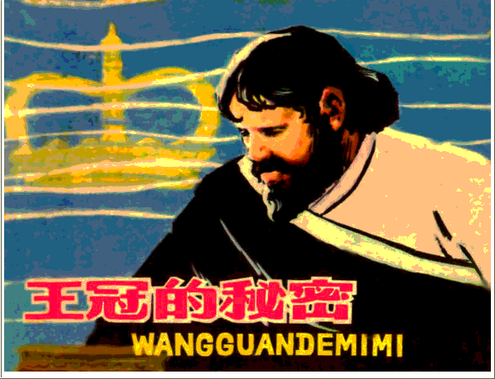
阿基米德发现浮力定律

Slide 53
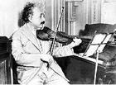
关于直觉
直觉：对事物的本质的直接领悟。
“经验的共鸣”

Slide 54
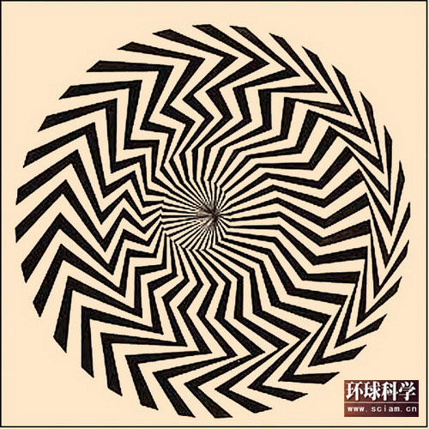
关于直觉
通向物理学基本定律，并没有逻辑的道路，只有通过那种以对经验共鸣的理解为依据的直觉，才能得到这些定律。
爱因斯坦
实验物理学的全部伟大发现都是来源于一些人的直觉。
玻 恩
科学从旧规范到新规范的变革不是靠常规的解释，而是靠直觉。
库 恩
没有一个创造性行为能脱离直觉活动。
凯德洛夫
帮助人们在科学研究中作出预见
进行科学创造的重要手段

Slide 55
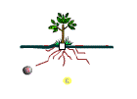
调查：
美国化学家普拉特和贝克曾就“你是否得益于直觉”的问题，对许多化学家采用填表的方式进行过调查：
在232份交回的调查表中，有33%的人说经常，50%的人说偶尔，17%的人说从未得益于直觉。这一结果可以说明直觉和灵感在科学认识中的重要性。
另外，调查结果还表明：只有7%的科学家报告他们的直觉一贯正确，也有几位著名的科学家说他们的大部分直觉后来都证明是错的，而且也都忘了。这说明直觉和灵感也有其局限性和很大的不可靠性。多数人认为日后10-90%正确，少数人认为正确率不到10%。

Slide 56
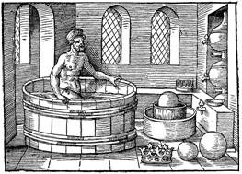
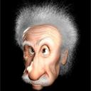
关于灵感
灵感：新意象、新感觉、新思想在思维过程中突然涌现出来的现象。
我相信直觉和灵感
爱因斯坦

Slide 57
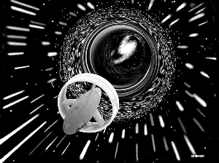
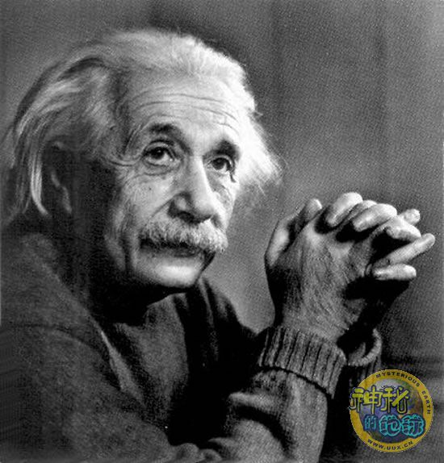
关于灵感
特征
认识发生的突发性
认识过程的突变性
认识成果的突破性
爱因斯坦在16岁（1895）时就突发这样的奇想：“如果我以光速赶一条光线，我会看到什么”。

Slide 58

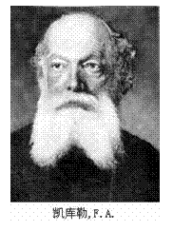
但事情进行得不顺利，我把座椅转向火炉，进入半睡眠状态，原子在我面前飞舞，长长的队伍，变化多姿，靠近了，连结起来了，一个个扭动着，回转着，象蛇一样。看，那是什么？一条蛇咬住了自己的尾巴，在我面前轻蔑的旋转。我如同从电掣中惊醒，那晚我为这个假说的结果工作了整夜。… …

Slide 59
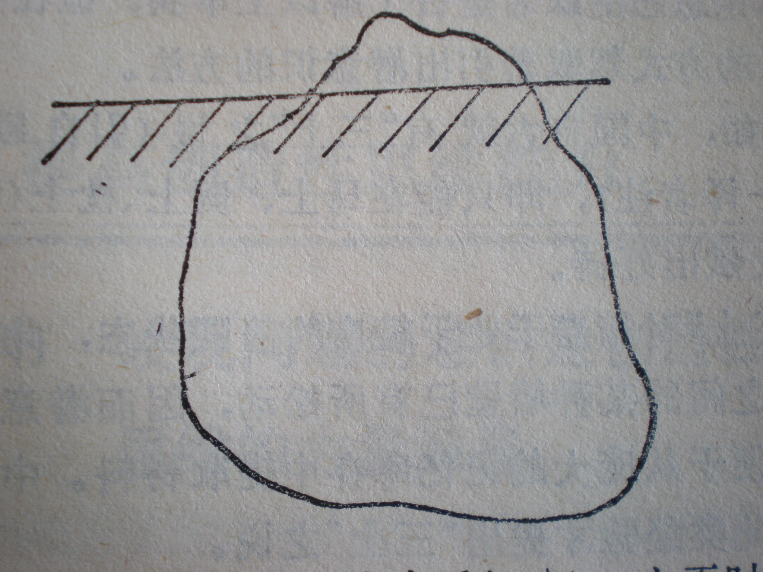
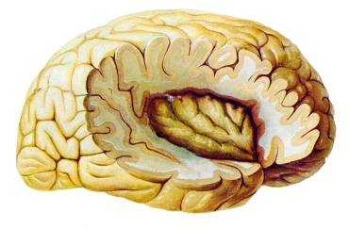
灵感产生的机制
对于灵感现在只知道它的存在，有关灵感的历史记录多得很，但都没有办法讲清楚它是什么，也还没有很好的办法去研究。
钱学森
下意识、显意识、潜意识
“冰山理论”
“记忆”
颞叶

Slide 60
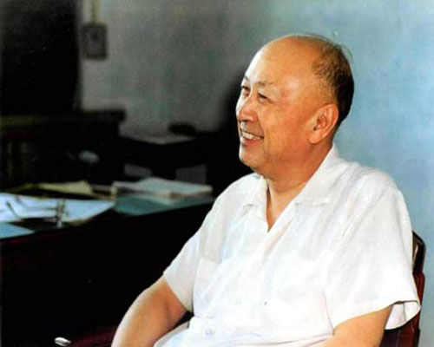
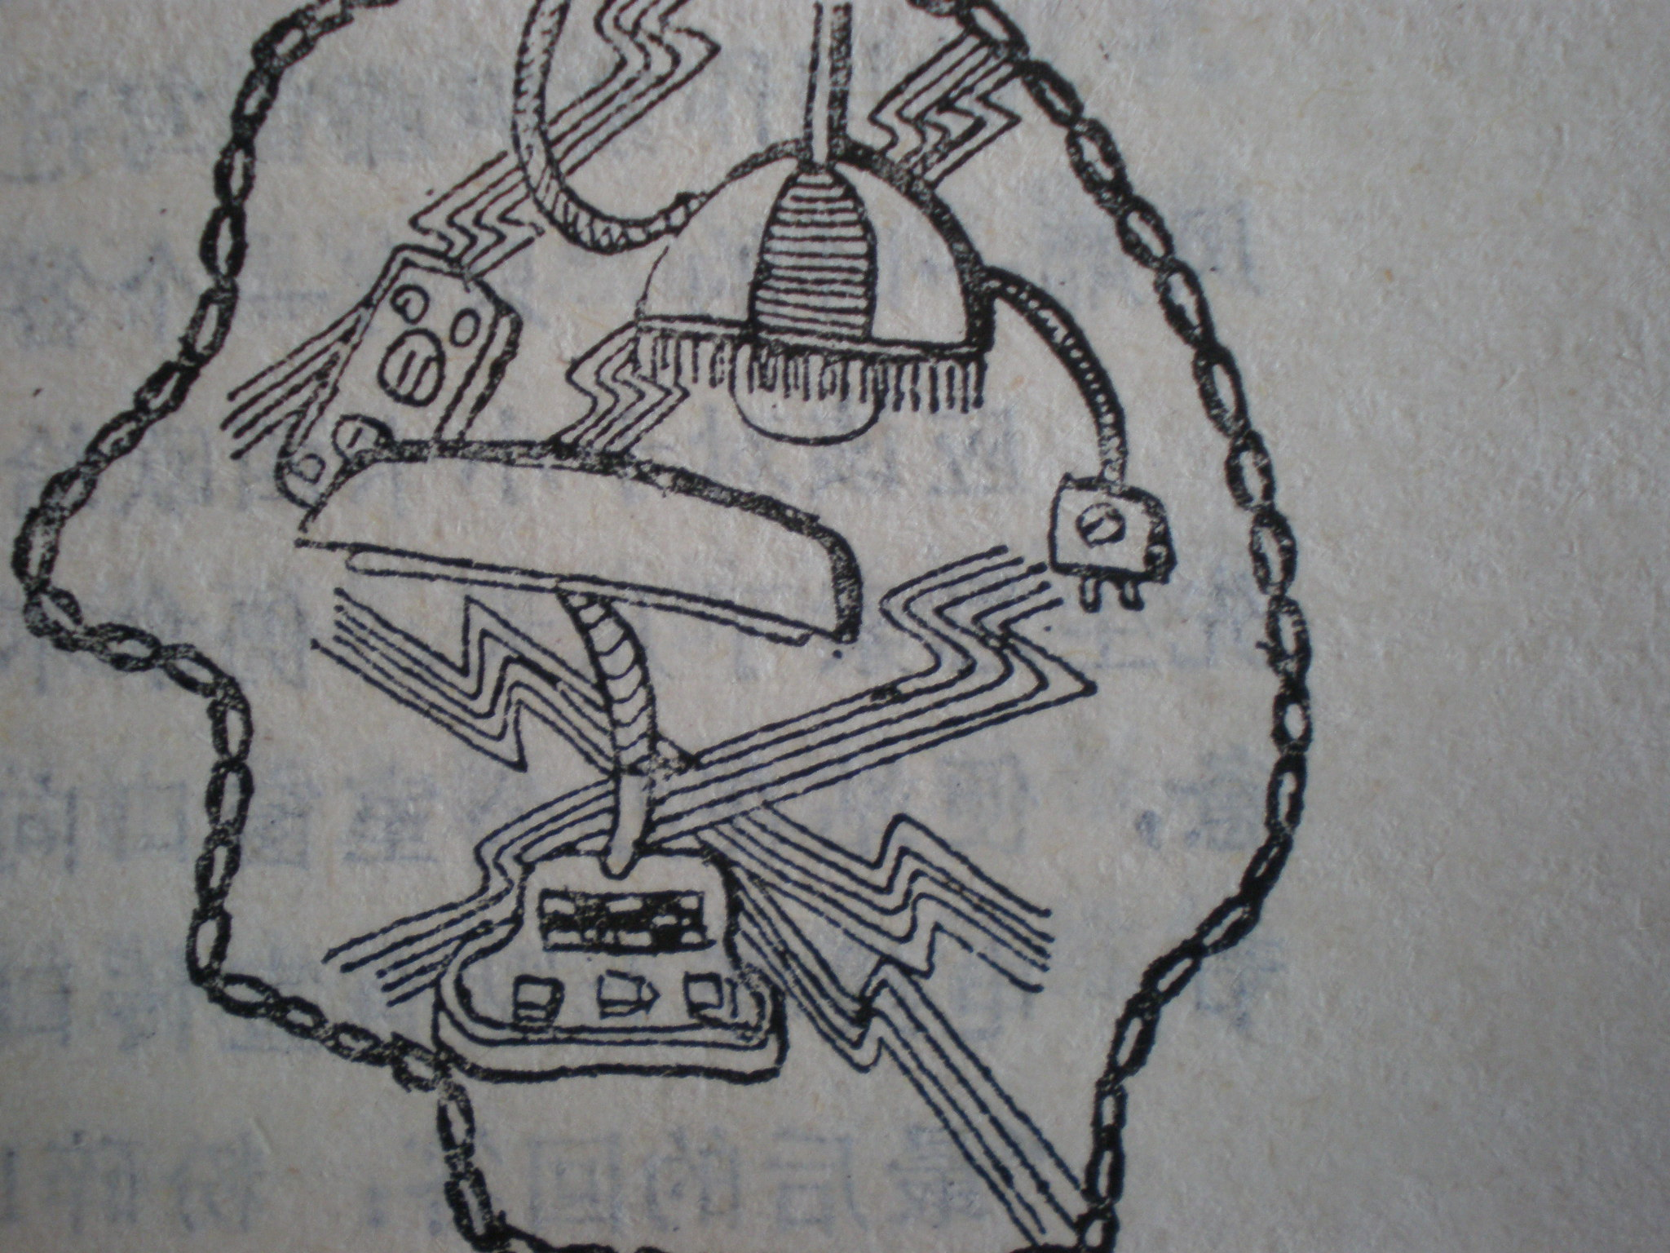
灵感产生的机制
因为当一个人长期专心致志于研究某个问题的时候，这个问题就老是缠绕在他的脑子里，挥之不去，驱之不散，他的大脑皮层就会建立起一个相应的优势灶（潜意识），把过去常规的全部知识紧急动员起来，使智力活动达到高潮 。一旦受到某种刺激（显意识），就会象打开电钮一样，全部线路突然贯通，立刻大放光明。
天才就是99%的汗水+1%的灵感， 但这1%的灵感远远比99%的汗水重要 ！

Slide 61
（四）移植、交叉与跨学科研究方法
当代科学研究和技术发明变得越来越复杂，进行移植与交叉，通过多学科或跨学科的研究，常常能够获得单一学科研究无法获得的创新成果。多学科融合或通过跨学科研究问题也是当代科学和技术解决问题的创造性方法，体现了广泛联系和发展的辩证法。
（1）移植方法：即把在其他学科中已经运用的方法或研究方式移到要研究的新领域或新学科中，加以运用或加以改造后的研究方法。移植方法的创造性很高。移植方法包括：概念移植、对象移植和方法或技术移植等等。
（2）学科交叉方法：就是两门以上的学科之间在面对同一研究对象时，从不同学科的角度进行对比研究的方法。借鉴其他学科的研究，思考本学科的问题和对象，融合其他学科的研究方法，以达到对研究对象的新认识。
（3）跨学科方法：就是通过多学科的协作共同解决同一问题的方法，跨学科也是一种多学科融合的方法，也可以称为多维融贯的方法。

Slide 62
四、如何把握并应用辩证思维方法？
（一）分析与综合的结合
（二）归纳与演绎的结合
（三）从抽象到具体的提升
（四）历史与逻辑的统一

Slide 63
（一）分析与综合的结合
（1）分析： 是在思维中把对象分解为各个部分、侧面、属性以及阶段，分别加以研究考察的方法。
（2）综合： 是在思维中把对象的各个部分、侧面、属性以及阶段按照内在联系有机地统一为整体，以掌握事物的全貌、本质和规律的方法。
（3）分析与综合： 分析与综合有机结合，形成分析与综合的辩证思维，形成了认识事物部分与整体辩证关系的完整过程，是人们思考事物、对象的必要思维方法与阶段。

Slide 64
在科学研究中，分析与综合是相互渗透和相互转化的。
分析的目的，不仅是为了深入对象内部进行认识和实践，而且是为了在思维中综合认识对象，为在实践中变革对象打下基础；综合也需要以分析为基础，没有分析的综合不是深刻的综合。
分析是研究，综合是创造。

Slide 65
（二）归纳与演绎的结合
（1）归纳方法
（2）演绎方法
（3）归纳与演绎的结合

Slide 66

（1）归纳方法
从大量个别或特殊的事物概括出共同本质或一般原理的逻辑思维方法。
通过现象达到本质；
通过特殊揭示一般
“被观察的大量A都有性质B,则所有A均有B。”
A₁——B
A₂——B
A₃——B
…
A——B

Slide 67

（2）演绎方法
从一般性的原理出发，对个别的或特殊的事物进行分析、推理，从而达到相应的结论。
是从一般到个别的认识方法
所有的： S→P,
有： M→S
所以： M→P
大前提、小前提、结论

Slide 68
（3）归纳与演绎的结合
归纳是从特殊到一般的推理方法，归纳由于不是必然推理，单纯运用归纳就会遇到“归纳问题”；演绎是从一般到特殊的必然推理方法。但是单纯运用演绎，无法推进科学实践的新发现、新发明。
把归纳与演绎结合起来，形成了归纳与演绎相互结合的辩证思维。归纳是演绎的基础，演绎则为归纳确定合理性和方向。归纳与演绎相互渗透、相互转化。

Slide 69
案例：物理学中的归纳与综合
“关于经验科学的产生，人们能够形成的最简单图象就是按照归纳法来进行。各种事实被选择出来归在一起，使它们的规律性联系变得一目了然……然而，科学知识的巨大进步很少是源于这种方式的……在理解自然的过程中，我们所取得的真正伟大的进展乃是源于一种几乎与归纳法截然相反的方式。通过直觉地把握大量复杂事实的本质，科学家可以提出若干假设性的基本定律，再由这些定律导出他的结论。”
——爱因斯坦（1919）：“物理学中的归纳与综合”

Slide 70
“相对论用短短几句话就可以概括。尽管自古以来人们就认识到，运动只有作为相对运动才能被理解，但与此事实相违背，物理学却以绝对运动的概念为基础。对光波的研究假定，有一种运动状态，即承载着光的以太的运动状态，区别于所有其它运动状态。物体的所有运动都被认为是相对于这种光以太进行的，它是绝对静止的化身。但是在试图发现这种具有优越运动状态的假想以太的所有实验努力均告失败之后，这个问题似乎应当重新加以表述。这就是相对论所要做的事情。它认为不存在优先的物理运动状态，并且追问由此可以推出什么结论。”
——爱因斯坦致同事索洛文的一封清晰解释相对论的信

Slide 71
“一些科学理论主要依赖于归纳，即对许多实验结果进行分析，寻找能够对它们做出解释的理论。另一些则更加依赖于演绎，即从若干神圣而优雅的原理和假设出发，由它们导出推论。任何科学家都在不同程度上同时使用这两种方法。凭借着对实验结果的良好直觉，爱因斯坦得出若干基本原理，从而发现某些关节点，能够基于它们构造理论。”
——[美]艾萨克森：《爱因斯坦传》（2012）第105页

Slide 72
（三）从抽象到具体的提升
（1）抽象：即从许多事物中，舍弃个别的、非本质的属性，抽出共同的、本质的属性的过程，是形成概念的必要手段。
（2）具体：有两个含义，第一，指感性具体，也就是人们面对客观事物本身所获得的感性表象；第二，指理性具体，即反映事物本质规定的、与科学实践结合的理论内容。
（3）从抽象到具体： 就是把抽象的、内容贫乏的概念、理论赋予丰富的经验和实践内容的过程。

Slide 73
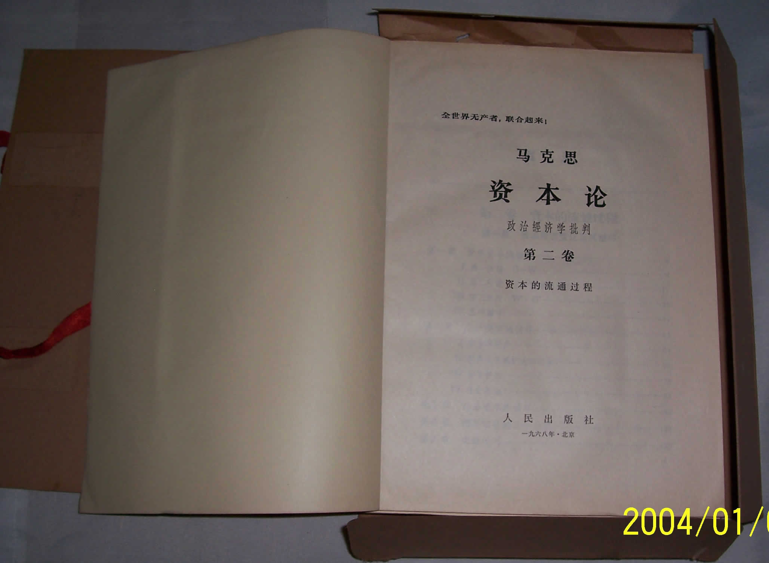
在辩证思维中，从抽象到具体的过程，要实现认识的两次飞跃：
——第一次，是从感性的现实具体上升到思维抽象的过程，是一种建立在实践基础上的经验总结提升的过程；
——第二次，是从科学的思维抽象逐步使抽象的理论上升到与具体实践相结合的理性的思维具体的过程，是把抽象的概念和理论再返回科学实践，赋予理论具体内容的过程。
“资本论”的“逻辑”

Slide 74
（四）历史与逻辑的统一
历史与逻辑相统一的方法，要求在认识事物时，要把对事物历史过程的考察与对事物内部逻辑的分析有机地结合起来，逻辑的分析应以历史的考察为基础，历史的考察应以逻辑的分析为依据，以达到客观、全面地揭示事物的本质及其规律的目的。
历史和逻辑的统一，不仅仅是关于历史方法和逻辑方法的关系，更重要的是，它是构建科学技术理论体系和实践活动的规定性或原则。科学技术历史实践是逻辑思维形成和发展的基础，确定逻辑思维的任务和方向。科学技术历史实践的发展对于感性经验的增加使逻辑思维逐步深化和发展。

Slide 75
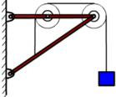


在思维中坚持历史与逻辑的统一，要求：
——①思维的逻辑进程与客观的历史进程相统一。事物的历史从哪里开始，思维的逻辑进程也应当从哪里开始；以历史起点为逻辑起点，以历史的进程为逻辑的进程，按照历史发展的必然性来具体地、历史地揭示事物的发展规律。
——②思维的逻辑进程与思维的历史进程相统一。思维的逻辑进程是对思维的历史进程的概括，而思维的历史进程是思维的逻辑进程的基础。思维的逻辑进程是以概括的形式再现思维的历史发展。
静力学
运动学
动力学

Slide 76
在科学技术研究中，注意历史与逻辑的统一，可以使得科学家与工程师站得更高，看得更远。
既可以从横向也可以从纵向把握科学技术研究的脉络和前景；也可以使科学家和工程师们既具有理性的、缜密的思维与科学修养，也具有宏观开阔的全局视野和战略思维。

Slide 77
思考题
什么是科学问题？在科研选题中应该注意哪些问题？
掌握系统科学和复杂性科学方法对科研有何积极意义？
如何把握创造性思维和方法？
如何理解辩正思维渗透在科研的全部过程？
如何理解马克思主义方法论与科研中的具体方法的关系？

Slide 78
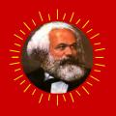
在科学上没有平坦的大道，只有不畏劳苦，沿着陡峭山路攀登的人，才有希望达到光辉的顶点。 ——马克思

Slide 79

谢谢各位
请提宝贵意见

